Slide 1
Неопределенный интеграл
Совокупность всех первообразных данной функции f(x) называется ее неопределенным интегралом и обозначается :
,
где C – произвольная постоянная.
Пример:
Так как первообразной для функции f(x)=x на всей числовой оси является F(x)=x²/2, поскольку (x²/2)’=x.

Slide 2
Правила интегрирования

Slide 3
Таблица неопределенных интегралов

Slide 4
Примеры

Slide 5
Примеры

Slide 6
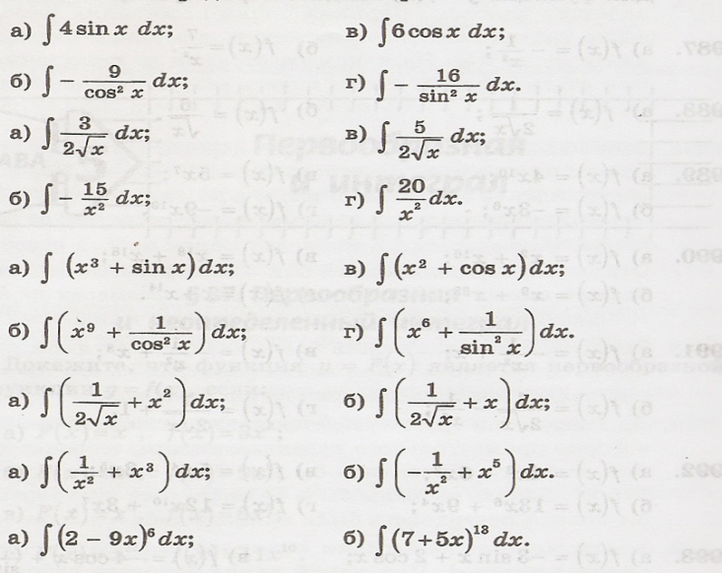
Домашнее задание: Найти неопределенный интеграл

